Slide 1
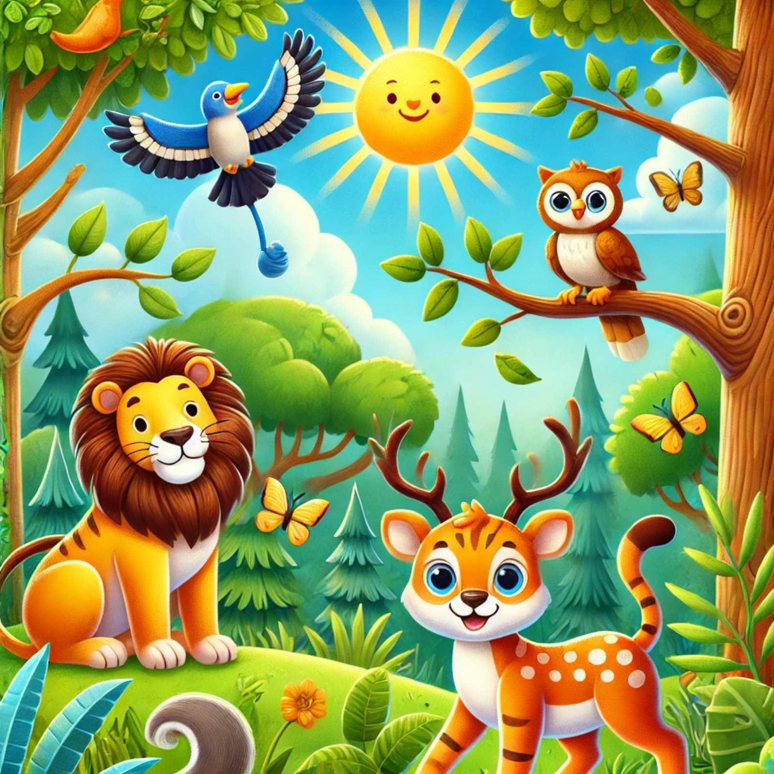
Чарівний світ тварин
"У природі живе багато дивовижних тварин! Одні мешкають у лісах, інші — у джунглях, саванах чи морях.
Кожна тварина унікальна: тигри — смугасті й сильні, білки — спритні й швидкі, а левів називають царями звірів.
Давайте разом дізнаємося більше про їхній чарівний світ і як ми можемо їм допомагати!"

Slide 2
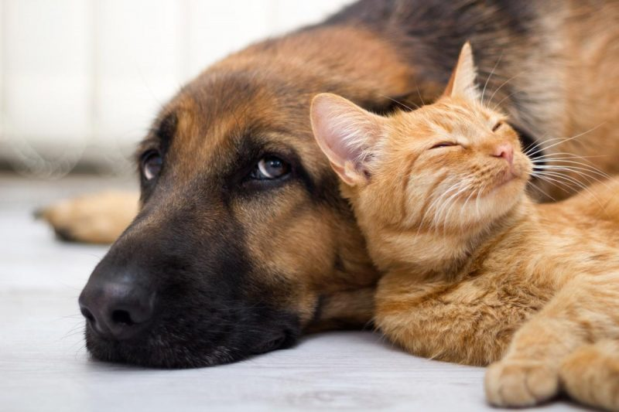
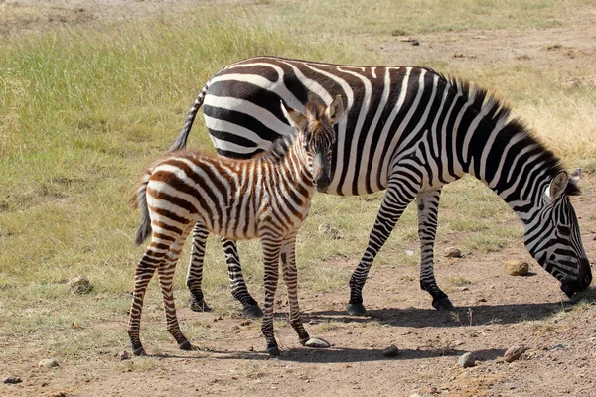
Хто такі тварини?
Тварини — це живі істоти, які дихають, їдять та можуть рухатися.
Вони бувають різними: великими і маленькими, швидкими і повільними.
Усі тварини поділяються на:
Диких (живуть у природі самостійно).
Свійських (живуть поруч із людьми).

Slide 3
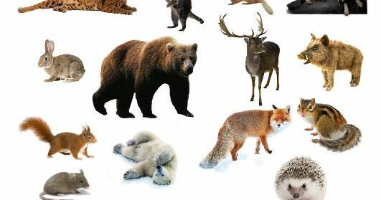
Дикі тварини
Дикі тварини живуть у природі самостійно.
Вони знаходять їжу, будують житло та захищаються від небезпеки.
Приклади диких тварин:
Лев — цар звірів.
Тигр — смугастий і сильний.
Олень — граційний мешканець лісу.
Білка — спритна та швидка.
Важливо оберігати середовище, де живуть дикі тварини.

Slide 4
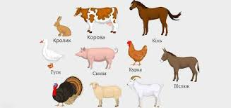
Свійські тварини
Свійські тварини живуть поруч із людьми.
Люди доглядають за ними, а вони допомагають у господарстві або дарують радість.
Приклади свійських тварин:
Корова — дає молоко.
Кінь — допомагає перевозити вантажі.
Собака — охоронець і вірний друг.
Курка — дає яйця.
Свійські тварини потребують турботи та догляду.

Slide 5
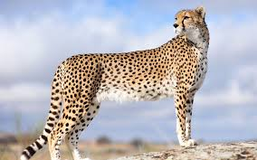
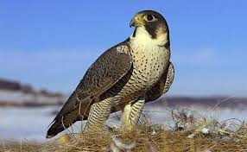
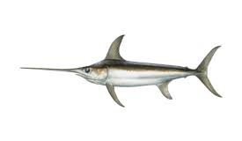
Найшвидші тварини
У природі є тварини, які можуть рухатися дуже швидко:
Гепард — найшвидший на суші. Він може бігти зі швидкістю до 120 км/год!
Сокіл-сапсан — найшвидший у небі. Під час полювання він розвиває швидкість до 320 км/год!
Риба-меч — найшвидша у воді. Вона плаває зі швидкістю до 110 км/год.
Їх швидкість допомагає їм у пошуках їжі або втечі від хижаків.

Slide 6
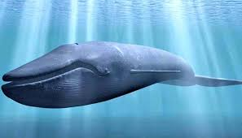
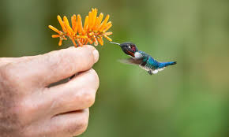
Найбільші і найменші тварини
У світі є тварини, які вражають своїми розмірами:
Найбільший — блакитний кит. Це найбільша тварина на планеті! Довжина його тіла може досягати 30 метрів, а вага — 180 тонн.
Найменший — колібрі-бджілка. Цей пташиний малюк важить лише 2 грами і має довжину близько 5 см.
Незалежно від розміру, всі тварини важливі для природи.

Slide 7
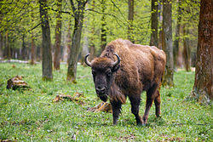
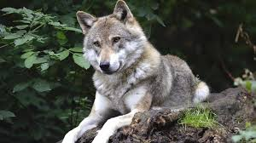
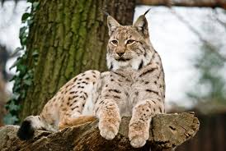
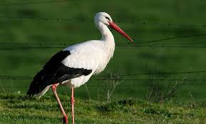
Цікаві тварини україни
У нашій країні живуть унікальні тварини:
Зубр — найбільший звір України, який живе в лісах.
Вовк — хитрий і сильний хижак, мешкає у лісах і степах.
Рись — рідкісний хижак з красивими китицями на вухах.
Лелека — символ щастя та добра, часто гніздиться на дахах.

Slide 8
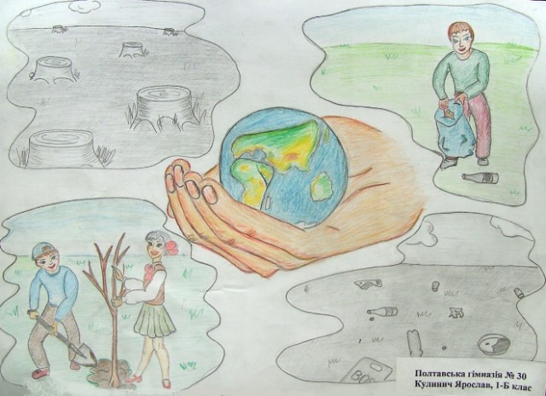
Як ми можемо допомагати тваринам?
Не смітити в лісі, на річці чи в інших місцях, де живуть тварини.
Зберігати природу: не руйнувати гнізда, не ламати дерева.
Не годувати диких тварин людською їжею — це може їм зашкодити.
Піклуватися про домашніх улюбленців, забезпечуючи їм тепло, їжу та любов.
Допомагати притулкам для тварин: приносити корм або інші необхідні речі

Slide 9
Весела вікторина
1. Хто найшвидший у світі серед наземних тварин?
а) Олень
б) Гепард
в) Лев
2. Яка тварина є найбільшою на Землі?
а) Слон
б) Блакитний кит
в) Акула
3. Хто з цих тварин є свійською?
а) Лисиця
б) Корова
в) Вовк

Slide 10
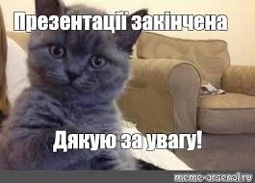
Сподіваємося, що вам сподобалося подорожувати чарівним світом тварин.
Пам'ятайте, що всі тварини — великі й маленькі, дикі й свійські — важливі для природи.
Любіть і бережіть природу, адже це наш спільний дім!
Бажаємо вам гарного настрою та нових відкриттів!

